Slide 1

《Linux基础》
第五讲 用户和组管理

Slide 2
用户的概述
Linux是一个多用户多任务的系统，它基于用户身份对资源访问进行控制。
Linux中的用户分以下三类：
超级用户：root
普通用户：系统安装时创建的用户及后期使用中由用户创建的用户
系统用户：系统及服务运行时必须存在的用户，但与真实的普通用户有所不同，默认情况
下是不能登录系统的，它们的存在主要是满足系统进程对文件属主的需求。

Slide 3
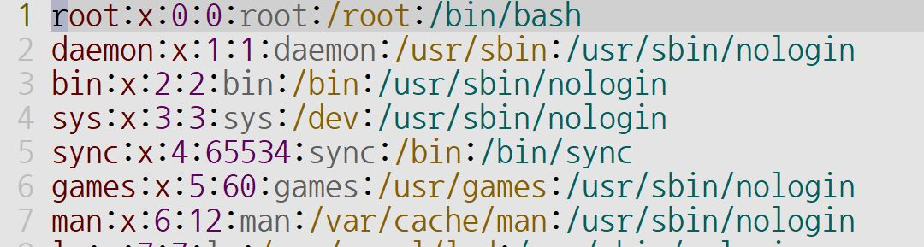
用户信息文件 passwd
用户信息保存在/etc/passwd文件中，每一行对应一个用户的帐号记录，可以使用 cat /etc/passwd 命令查看其中保存的信息。
文件中每行的格式为:登录名:密码:用户标识号:组标识号:注释性描述:主目录:登录后启动的SHELL。
第二个字段的x其实是个密码占位符，表示密码已经加密存放在 /etc/shadow文件中；第五个字段是注释性描述，记录着用户的一些个人情况，例如用户的真实姓名、电话、地址等，逗号表示这些项为空

Slide 4
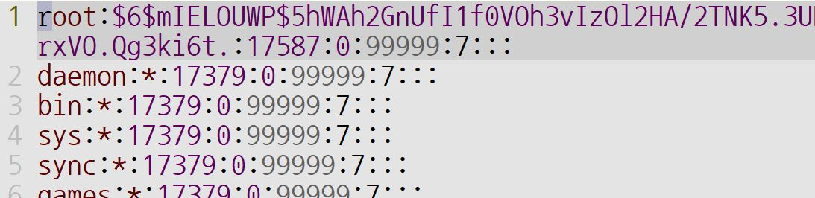
用户信息文件 shadow
/etc/shadow 文件保存的是用户密码加密后的数据，每一行对应一个用户的密码记录，每个用户对应/etc/passwd中的用户，只有root权限才可以读取。
第一个字段是登录名，第二个字段是加密的密码，其中$6$中间的6表示使用的加密算法，默认sha512，$gvebUaHf$中间的是加密字符串。叹号表示无密码，无法登录，星号表示系统用户，也不能登录；第三个字段是最近一次修改密码的时间，指的是距离1970年1月1日的天数；第四个字段表示密码的最短有效天数，默认值为0，表示没有限制；第五个字段表示密码的最长有效天数，默认值为99999；第六个字段表示提前多少天警告用户口令将过期，默认值为7；这个文件不要手动更改，应该由程序操作。

Slide 5
组的概念
按照不同的角度，Linux中的组可以有不同的分法。
第一种分为超级用户组（root group）、系统组（system group）和用户组（user group）。超级用户组是超级用户所属的组，系统组是系统用户所属的组，用户组是普通用户所属的组。
第二种分为基本组和附加组。用户所属组中的第一个组称为基本组，基本组在 /etc/passwd 文件中指定；用户所在的其他组为附加组，附加组在 /etc/group 文件中指定。不可以把用户从基本组中删除，但是可以从附加组中删除。一个用户可以属于多个附加组，但是一个用户只能有一个基本组。
第三种分为私有组和公共组。建立账户时，若没有指定账户所属的组，系统会建立一个和用户名相同的组，这个组就是私有组，这个组只容纳了一个用户。而公共组可以容纳多个用户。
属于多个组的用户所拥有的权限是它所在的组的权限之和。
查看用户所属的组：groups 查看当前用户所属的组；groups <user> 查看<user>所属的组；id [<user>]

Slide 6
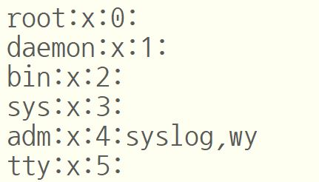
组信息文件 group
/etc/group 文件保存系统中所有组的信息。
第一个字段是组名；第二个字段是组密码，同样显示密码占位符x，真正的密码已经加密存放在 /etc/gshadow文件中；第三个字段是组标识号；第四个字段是以此组为附加组的用户列表
查看用户所属的组：groups 查看当前用户所属的组；groups <user> 查看<user>所属的组；id [<user>] 同事查看用户信息和组信息

Slide 7
组信息文件 gshadow
/etc/gshadow 保存组密码加密后的数据。
第一个字段是组名；第二个字段是组密码，叹号表示无密码，星号表示系统组；第三个字段表示组管理员账号；第四个字段表示以此组为附加组的用户列表。

Slide 8
root用户
root用户具有最高权限，它的UID是0。在Ubuntu上以root用户登录时提示符会变成#，其他用户提示符是$。
经常有人把root和Windows下的administrator做对比，表面上看二者都是系统最高级别管理员，但是它们其实是有区别的。Windows下有SYSTEM用户，SYSTEM才是最高权限用户，但仅限系统自己使用，administrator的权限也没有SYSTEM的权限大。而Linux下的root用户可以做一切事情，甚至可以直接毁掉整个系统。
可以修改 /etc/passwd 文件中的uid为0，使普通用户获得和root一样的权限。

Slide 9
su
su：( switch user切换用户)，可让一个普通用户切换为超级用户或其他用户，并可临时拥有所切换用户的权限，切换时需输入要切换用户的密码；也可以让超级用户切换为普通用户，临时以低权限身份处理事务，切换时无需输入密码。
用法： su [选项] [用户名] 。后边不带 <username> 使用时，su 默认会变成超级用户。
带 -，-l，--login 参数切换用户时，提供一个类似于用户直接登录的环境
su root和su一样，切换后以root身份执行命令，但当前工作目录不变，还是当前登录系统的用户的主目录。
su root 会因为root用户没有密码而无法切换，此时sudo su root ，输入当前用户的密码就可以切换到root用户了。

Slide 10
sudo
sudo允许程序临时以root身份运行。
sudo默认是以root身份运行命令，但是使用-u <username>可以以其他用户身份运行命令。
sudo是受限制的su，它通过一个配置文件，授权某些用户可以临时具有root用户才有的权限。（5分钟）
sudo读取 /etc/sudoers 文件的信息以判断当前用户是否有权限运行sudo。运行sudo输入的是当前用户的密码，这样使用授权的方式杜绝了root密码的泄露，同时可以根据需要进行用户授权。
在Ubuntu上，root用户默认是没有密码的，安装过程也不会设置。如果想要设置root用户的密码，可在安装完成后，运行命令：sudo passwd root设置root密码。
sudo -i表示以root身份登录，主目录也切换为root的主目录。为了频繁地执行某些只有超级用户才能执行的命令而不用每次输入密码，可以使用该命令。提示输入密码时该密码为当前账户的密码。没有时间限制。执行该命令后提示符变为“#”而不是“$”。想退回普通账户时可以执行“exit”或“logout” 。

Slide 11
添加用户：adduser
用法：adduser [--home DIR] [--shell SHELL] [--no-create-home]
[--uid ID] [--ingroup GROUP | --gid ID]
[--disabled-password] [--disabled-login] user
示例：
sudo adduser --shell /bin/bash hellolinux //创建hellolinux用户，默认登录shell是bash
sudo adduser --shell /bin/bash hellolinux --gid 1001 //指定要添加的组

Slide 12
删除用户：deluser
deluser [--force] [--remove-home] [--remove-all-files] [--backup]
[--backup-to DIR] user
直接 deluser <username> 删除用户，默认不会删除用户主目录，这样可以防止删除用户时误删数据。删除用户主目录需要单独操作，或使用额外的可选项。
--remove-home 删除用户主目录
--remove-all-files 删除系统中一切属于此用户的文件
--remove-home和--remove-all-files一同使用时，前者不起作用，因为--remove-all-files已经包含了用户主目录。
--backup 默认在当前工作目录中生成一个<username>.tar.gz的文件
--backup-to DIR 把打包文件放入DIR指定的目录。此选项隐含指定--backup
手动删除用户目录：sudo rm –rf /home/用户名

Slide 13
创建组：addgroup
addgroup [--gid ID] group
--gid ID 手动指定组ID
另一种创建组的方法： adduser --group [--gid ID] GROUP（adduser --group = addgroup）

Slide 14
删除组：delgroup
delgroup [--only-if-empty] GROUP
注意：如果用户还存在，则他的基本组无法删除；如果添加了--only-if-empty 可选项，当组中还有成员时也无法删除
另一种删除组的方法：deluser --group GROUP

Slide 15
更改/设置用户密码：passwd
格式：passwd [选项]... 用户名
首先提示用户输入旧密码。加密这个密码然后和存储的密码进行比较。用户只有一次机会输入正确密码。普通用户通常只更改其自己账户的密码，而超级用户可以更改任何账户的密码
如果不输入用户名，默认更改当前登录用户的密码
-d, --delete：清空用户的密码，使之无需密码即可登录
-l, --lock：锁定指定账户的密码，这并没有禁用此账户。用户仍然可以通过其它认证方式(如 SSH 密码)来登录。被锁定了密码的用户不允许更改密码
-S：查看用户帐号的状态（是否被锁定）。状态信息包含7个字段。首个字段是用户的登录名，第二个字段表示用户账户是否已经锁定密码(L)、没有密码(NP)或者密码可用(P)，第三个字段给出最后一次更改密码的日期。接下来的四个字段分别是密码的最小年龄、最大年龄、警告期和禁用期。这些年龄以天为单位计算。
-u, --unlock：解锁指定用户的密码

Slide 16
修改用户：usermod
格式：usermod [选项]... 用户名
-u, --uid ID 修改用户的UID
-g, --gid GROUP 修改用户所属的基本组或GID
-G, --groups GROUP1[,GROUP2[,...[,GROUPN]]] 修改用户附加组，使用逗号隔开多个附加组
-aG 将用户添加到新的附加组
-md 移动用户的主目录到新的位置
-d, --home HOME_DIR 指定用户的新主目录
-s, --shell SHELL 更改用户的新登录 shell 的名称
-l, --login NEW_LOGIN 更改用户登录名
-L, --lock锁定用户的密码
-U, --unlock 解锁用户的密码

Slide 17
管理组成员：gpasswd
格式：gpasswd [选项]... 组帐号名
-a, --add USER：向组内添加一个用户
-d, --delete USER：从组内删除一个用户成员
-M, --members USER,...：设置组成员列表，以逗号分隔

Slide 18
用户初始配置文件
~/.profile：用户每次登录时执行
~/.bashrc：每次进入新的Bash环境时执行
~/.bash_logout：用户每次退出登录时执行
全局初始配置文件
/etc/bash.bashrc 用户首选项
/erc/profile bash配置文件

